Slide 1
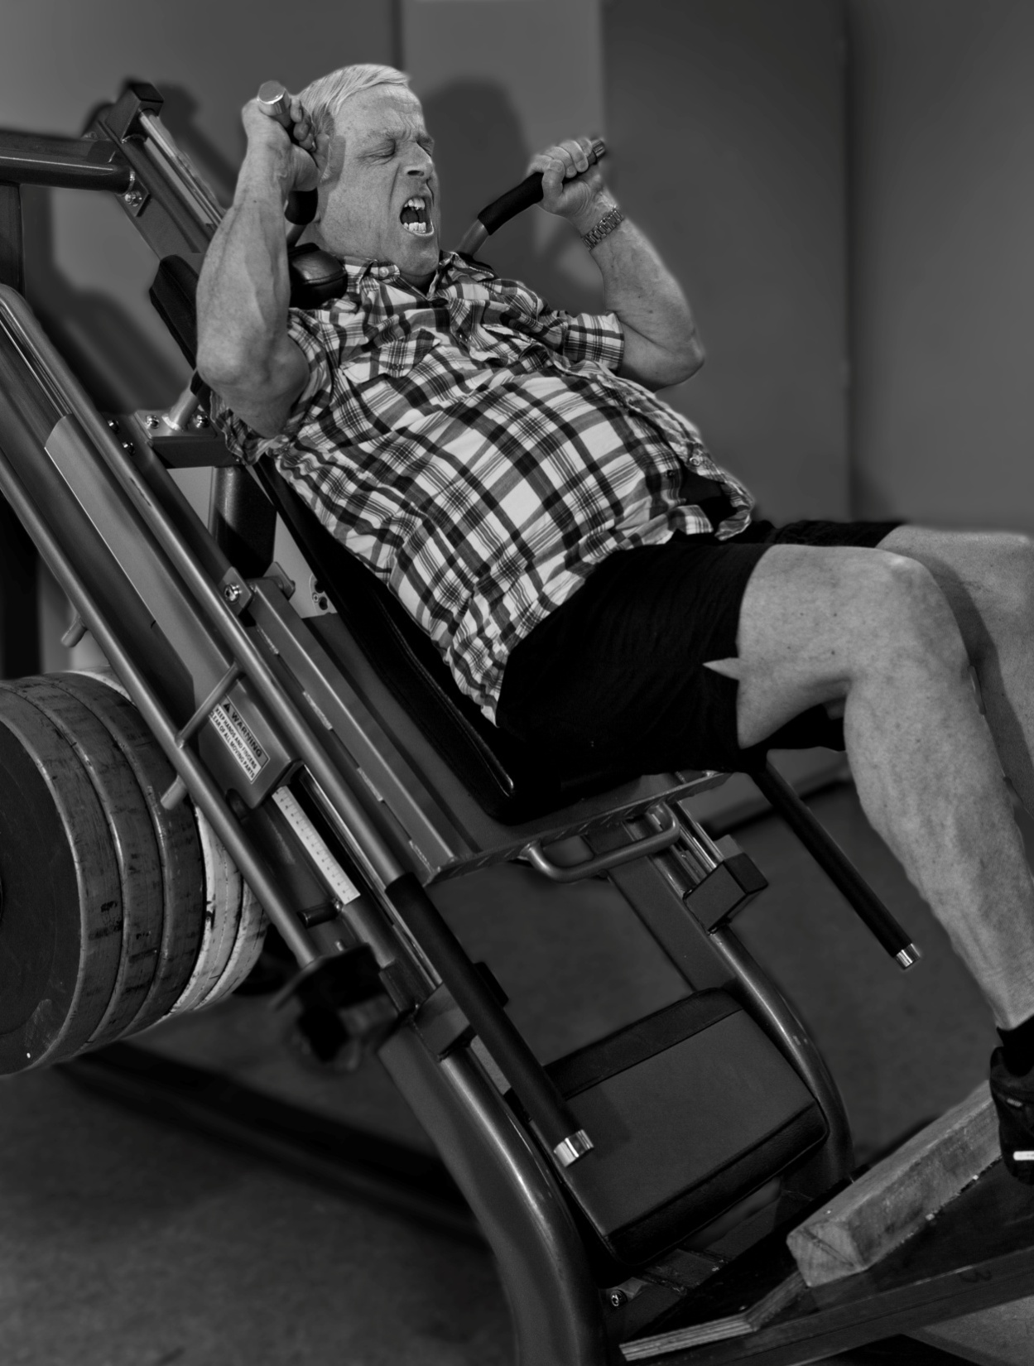

Hva er styrke?
Hvordan trene?
Eivind Wang,
Professor, PhD

Slide 2
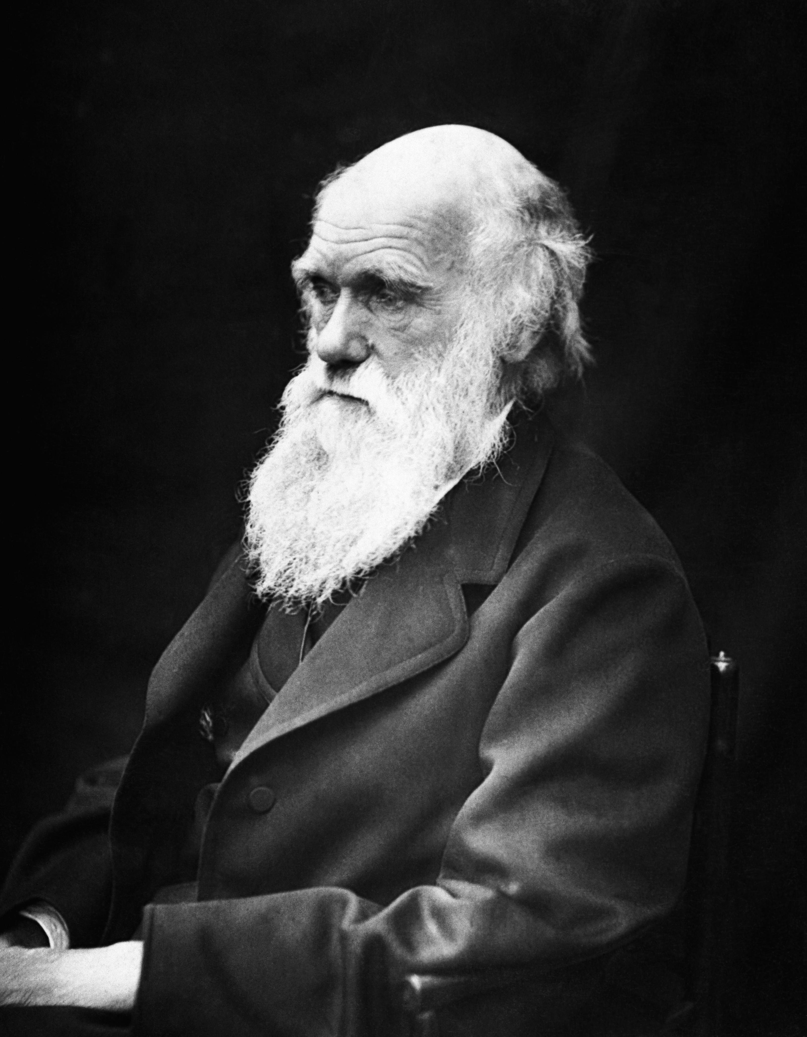
Vår biologiske arv
Våre gener er tilpasset fysisk aktivitet
Vi blir syke om vi er inaktive
Charles Darwin
Notes:
2

Slide 3
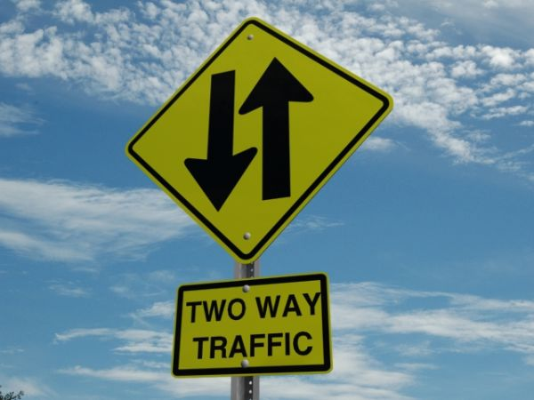
Hvorfor trening?
Vi tilpasses aktivitet og inaktivitet
Helse
Prestasjon
Livskvalitet
Hvilken vei velger du?

Slide 4
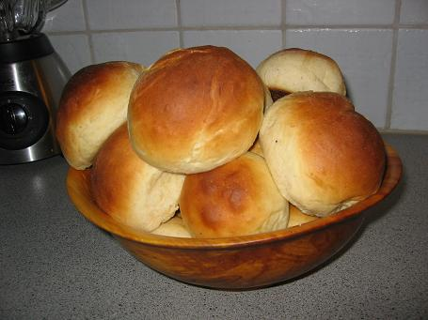
Trening er ferskvare!

Slide 5

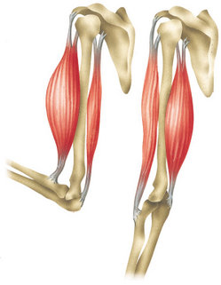
Fysisk trening
Deles i 2 hoveddeler:
  Utholdenhet
  Styrke

Slide 6
Trening er medisin
“Fysisk kapasitet er den mest kraftfulle prediktoren for hjerte-karsykdom og mortalitet”
      Myers et al. 2002 N.Eng.Med
“Bedret muskelstyrke reduserer risiko for kreft og død”
      Ruiz et al. 2008 BMJ

Slide 7
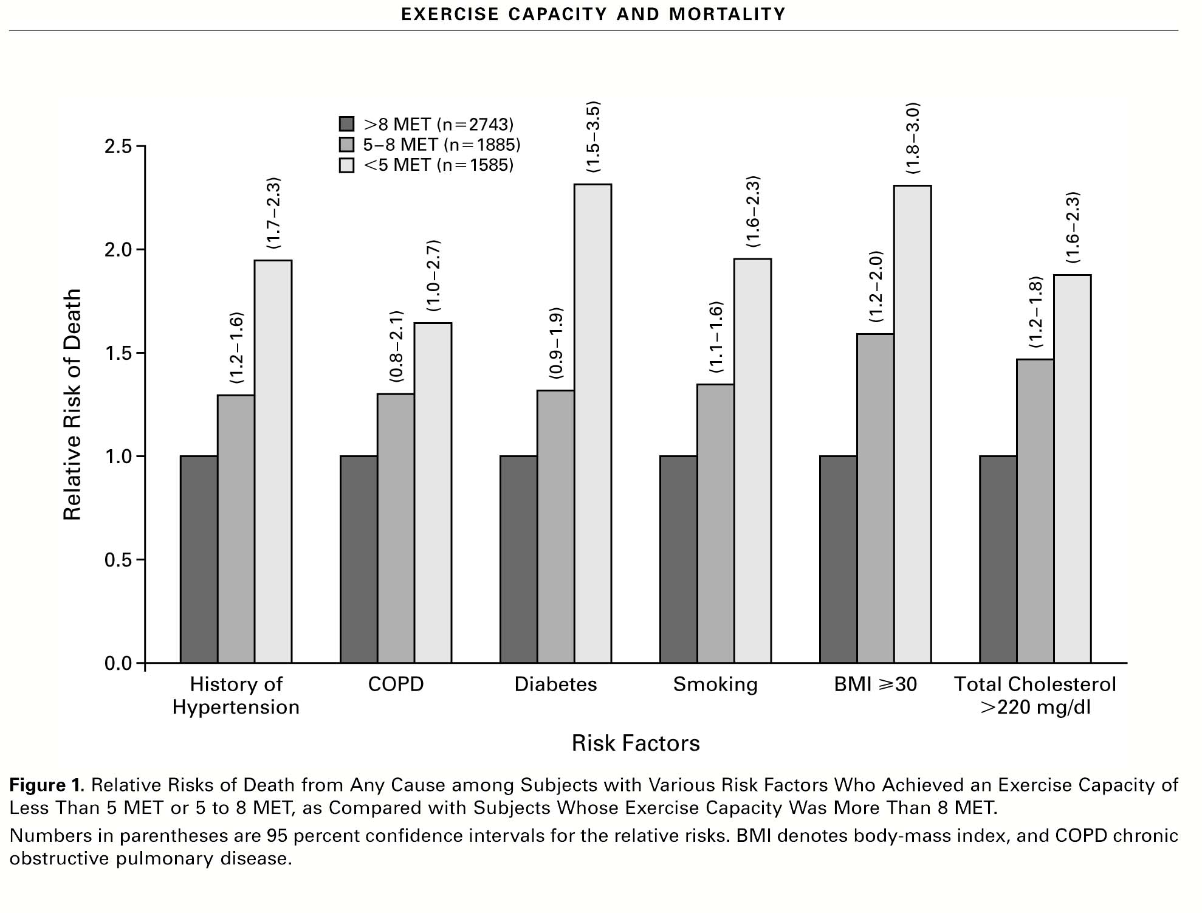

Slide 8
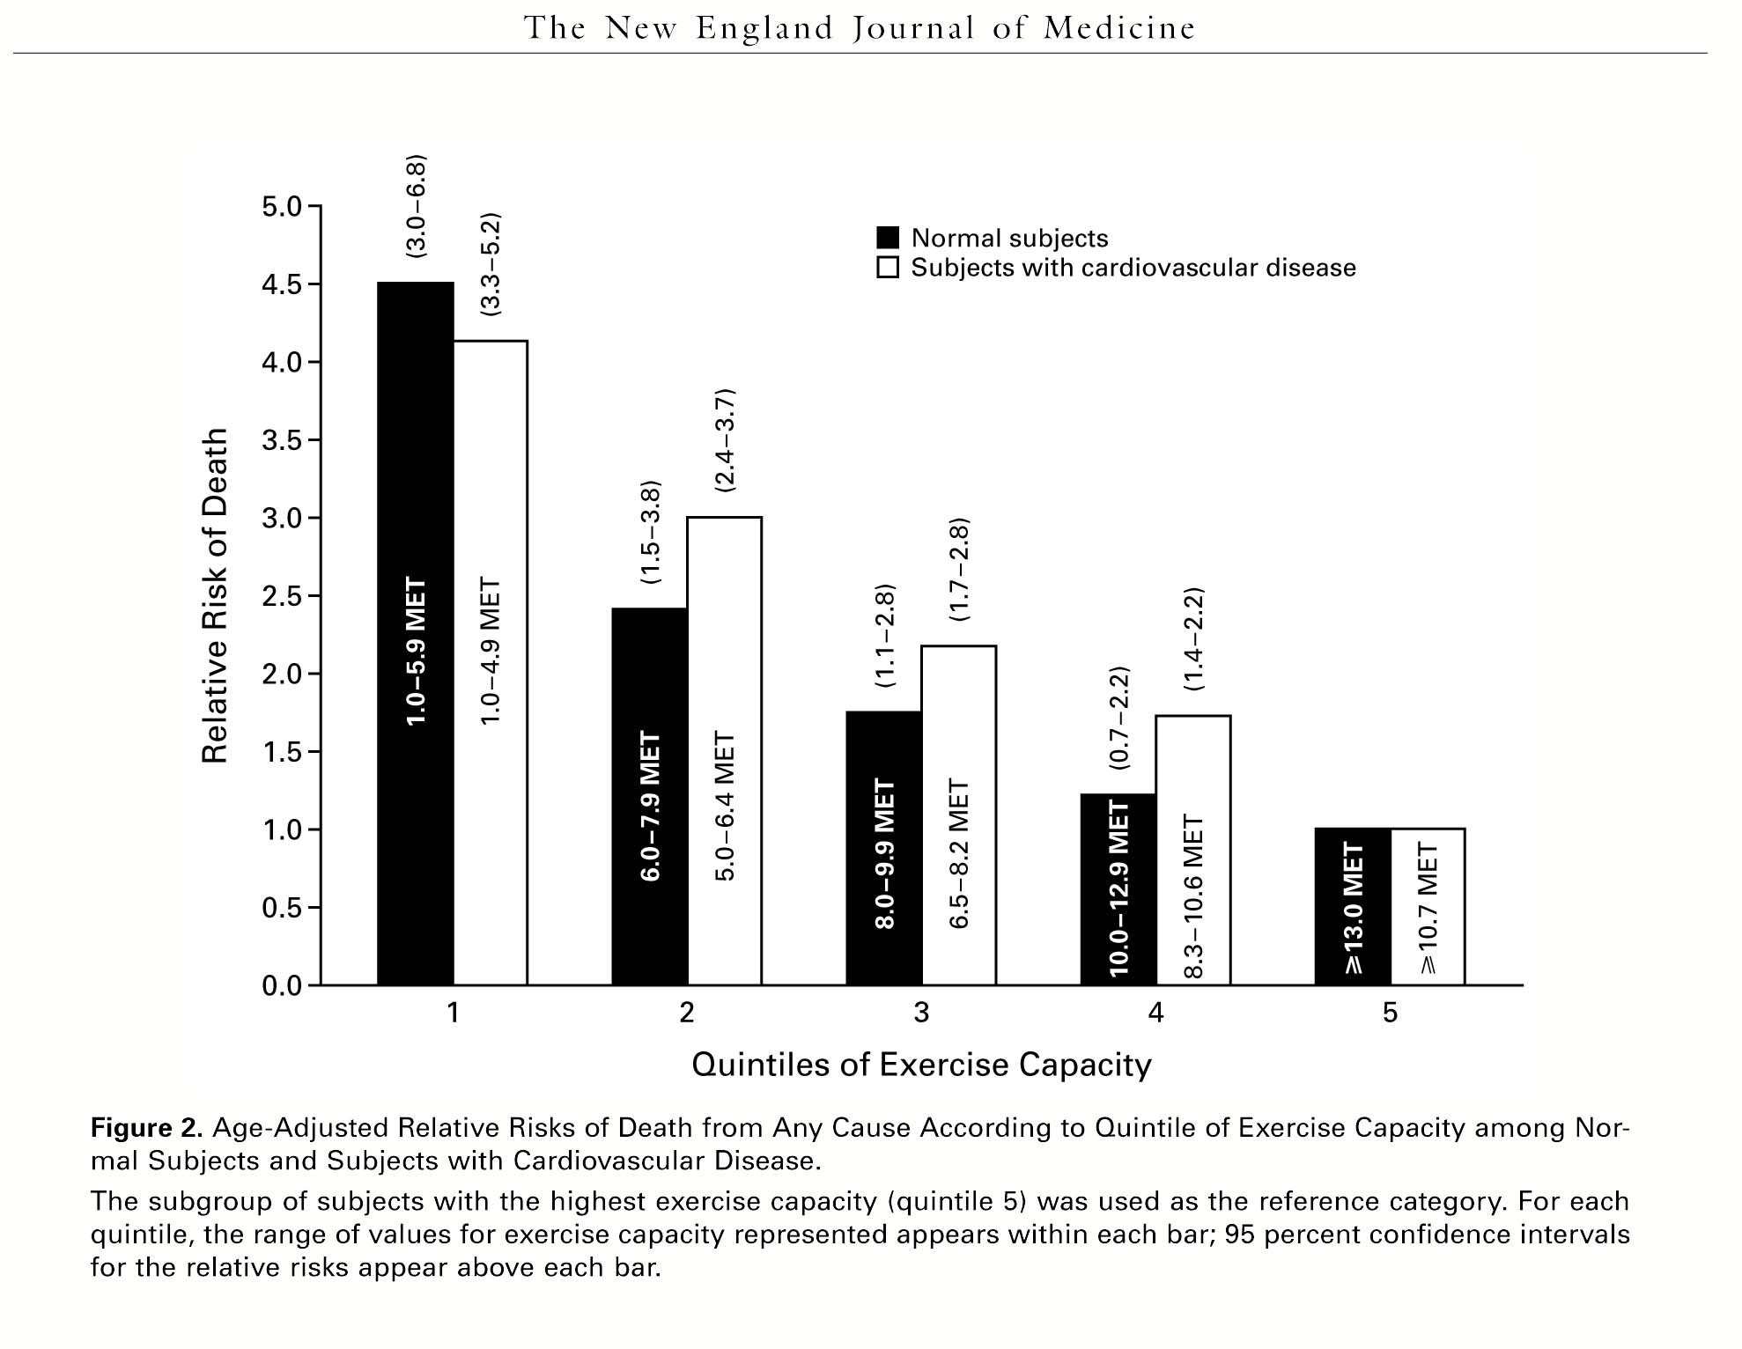

Slide 9
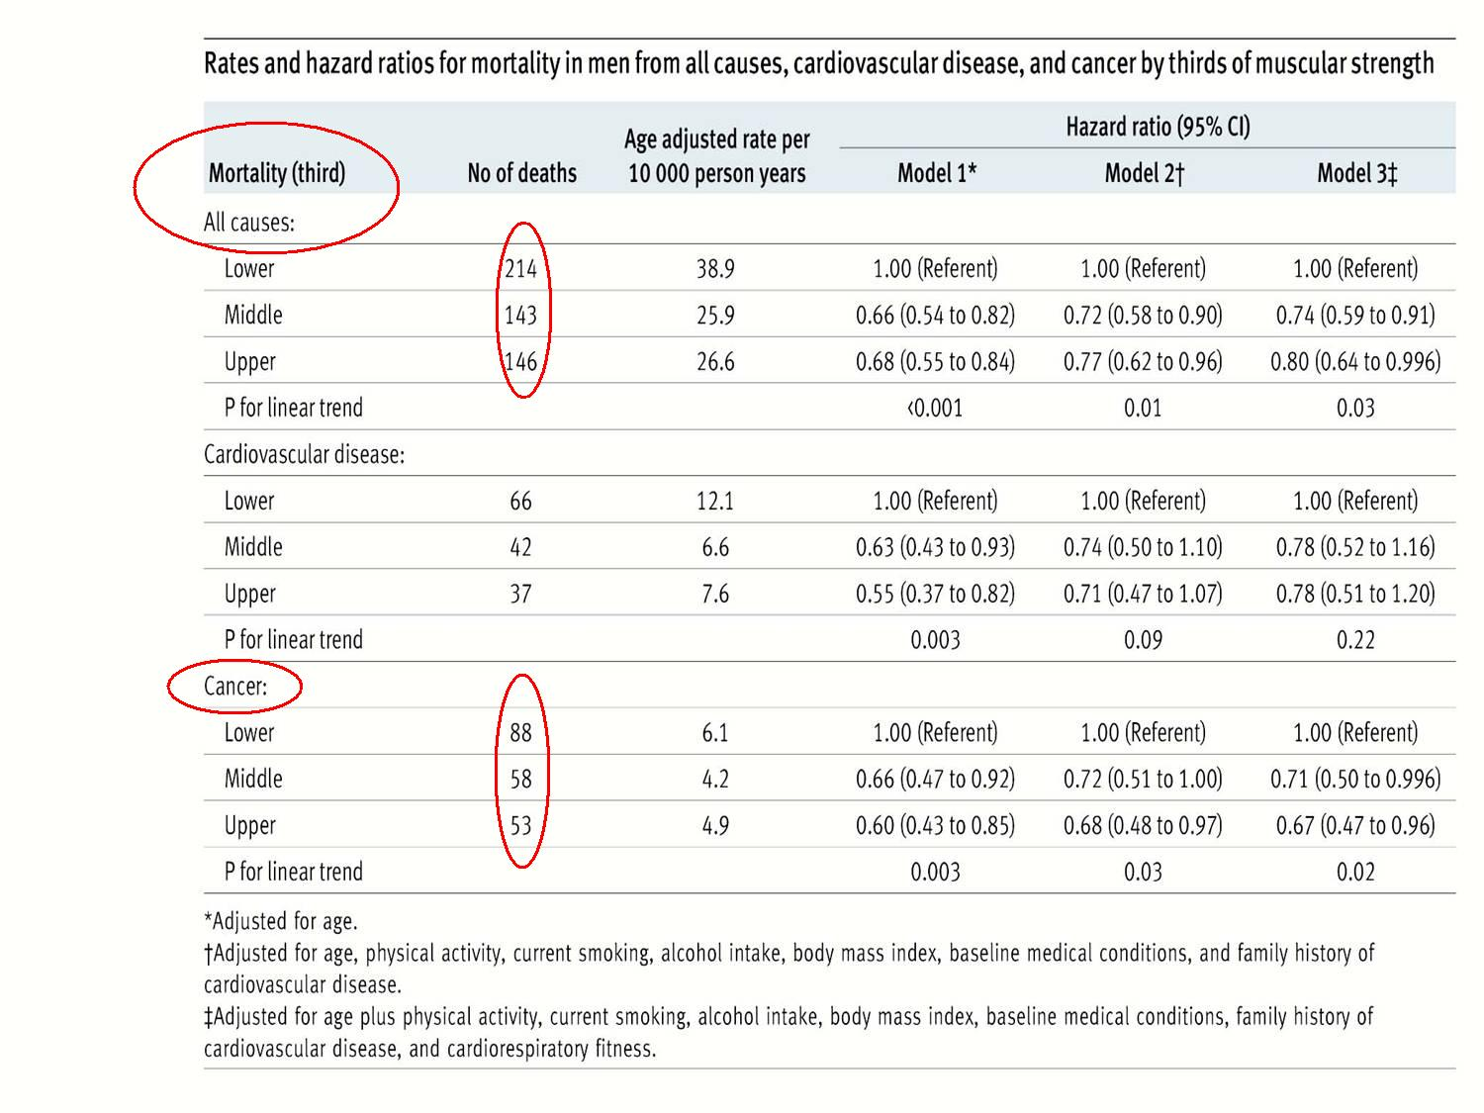
Ruiz et al. 2008

Slide 10
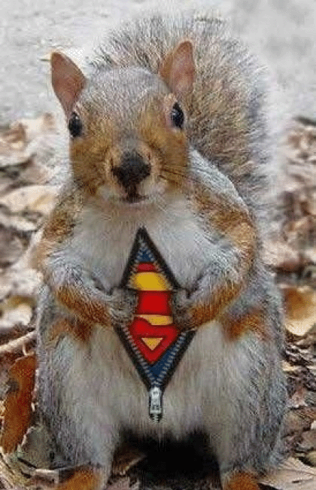
Trening for prestasjon
Trening kan også brukes til å bedre prestasjon
  Hjerte/utholdenhet
  Skjelettmuskel/styrke
Idrett
Eldre
Pasienter

Slide 11
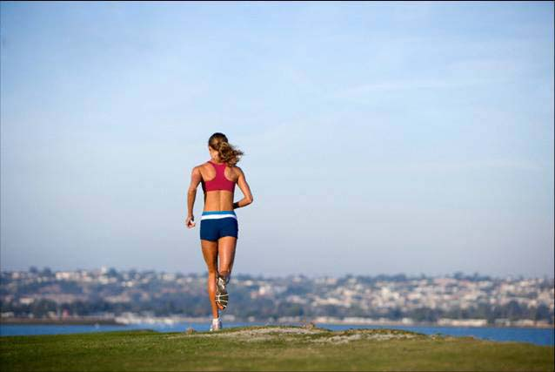
Trening er livskvalitet
Helse ⬆
Prestasjon ⬆
⇓
Livskvalitet ⬆
Energi
Relativ kostnad
Overskudd
Overvekt
Skader

Slide 12
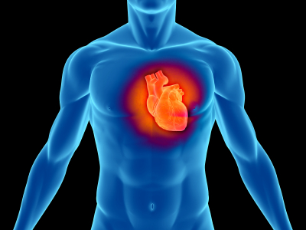
Effektiv styrketrening
Hvis viktig for prestasjon, helse og livskvalitet:
Hvilken trening er effektiv
  Medisin
  Prestasjon
  Livskvalitet
All trening virker

Slide 13
Forskningsbasert kunnskap
Level | Type of study
1a 1b 1c | Systematic review with homogeneity of RCT Individual RCT with narrow confidence intervals All or none
2a 2b 2c | SR with homogeneity of cohort studies Individual cohort study and low quality RCT ”Outcomes” research; ecological studies
3a 3b | SR with homogeneity of case-control studies Individual case-control study
4 | Case series and poor quality cohort and case-control studies
5 | Expert opinion without explicit critical appraisal, or based on physiology, bench research or ”first principles”

Slide 14
Newtons 2.lov
F = m ・a
Kraft (Newton) = masse (kg) ・ akselerasjon (m ・ sek⁻²)

Slide 15
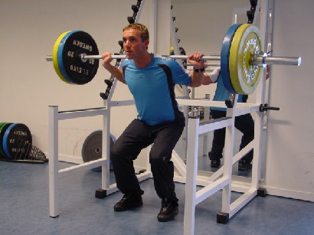
Mål på kraft: 1RM
Den maksimale vekten som kan løftes en gang i en gitt øvelse

Slide 16
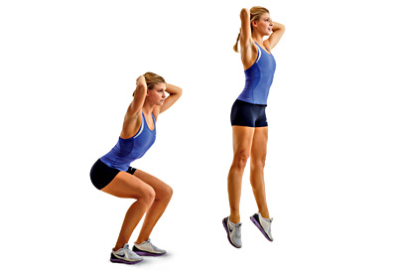
Mål på kraft: RFD
Kraftutviklingshastighet (RFD)
En av faktorene for 1RM
Første millisekunder av en muskelkontraksjon
Viktig for fysisk funksjon og prestasjon
Ikke tid til å nå 1RM

Slide 17
Intensitet
For å forbedre den maksimale styrken (kraften) må en vekt med mer enn 65-70% av 1RM benyttes!
(Schmidtbleicher and Burle 1987; Mc Donagh and Davies 1984; Schmidtbleicher and Haralambie 1981)
Resulterer i < 12-15 repetisjoner pr. serie
Notes:
Tilsvarer 15 reps

Slide 18
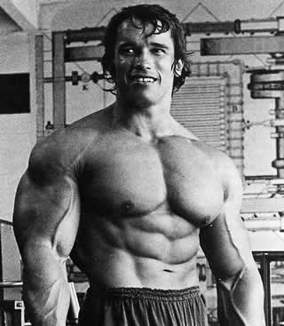
Muskelstyrke kan bedres ved:
Økt tverrsnitt
Neurale adaptasjoner
Notes:
Kan vi se hvem som er sterke eller ikke.
Styrke er proporsjonalt med tverrsnitt. Men samme tverrsnitt kan ha svært ulike styrke

Slide 19
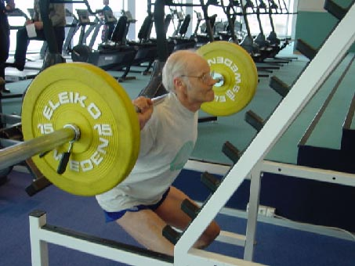
Maksimal styrketrening (MST) –
Fokus på neurale tilpasninger
3 - 5 repetisjoner
3 - 4 serier
Rolig ned - stopp - maksimal mobilisering konsentrisk
så tungt at du ikke greier flere repetisjoner
Notes:
Utdyp hva som er vanlige feil
Hvor dypt skal man gå?
Dette er bare en måte å øke kraften på! Skal man trene på en kraftidrett så må man selvsagt gjøre det i tillegg…
Hvorfor går vektløftere dypt?
Fordi dette er deres idrett. De trener samtidig på kraft og det funksjonelle

Slide 20
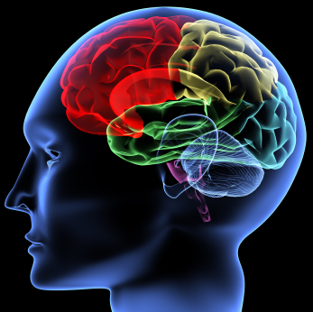
MST –
Trening av nervesystemet og hjernen!
SentralnervesystemetHjerne til skjelettmuskel
Økt fyringsfrekvens og rekruttering av muskelenheter
Notes:
Poenget er trening av nervesystemet og hjernen
Dett er hjernetrening!!
Blateral deficit

Slide 21
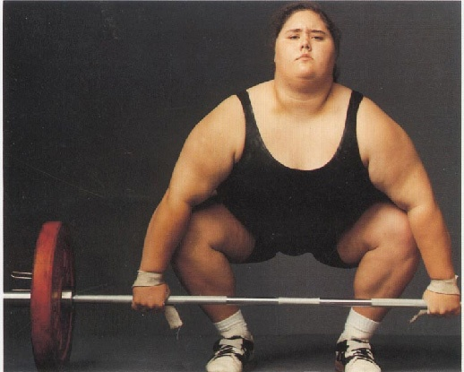
Trening av hypertrofi
10-12 repetisjoner
5-6 serier
Langsom utførelse til utmattelse
Hjelp på siste 1-2 repetisjoner for eksentrisk overload

Slide 22
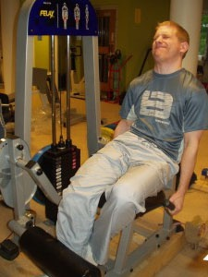
Sammenlikning av MST og hypertrofitrening
Heggelund et al. 2013
5 x 5 repetisjoner (MST)
vs.
3 x 10 repetisjoner (hypertrofi)
Randomisering av høyre og venstre bein
Totalt arbeid likt
3 x uke, 8 uker

Slide 23
Sammenlikning av MST og hypertrofitrening
Heggelund et al. 2013
Forbedringer:
1RM
MST: 50 %
Hypertrofi: 35 %
RFD
MST: 155 %
Hypertrofi: 83 %
Muskeltverrsnitt
  MST: 0.1 %
  Hypertrofi: 2.1 %

Slide 24
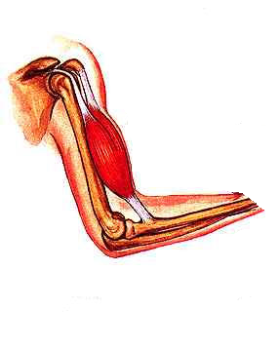
MST eller hypertrofitrening?
Avhengig av mål, men oftest behov for MST
  Sterk i forhold til kroppsvekt?
  Sterk til å løfte et ytre objekt?
  Hvordan se ut?

Slide 25
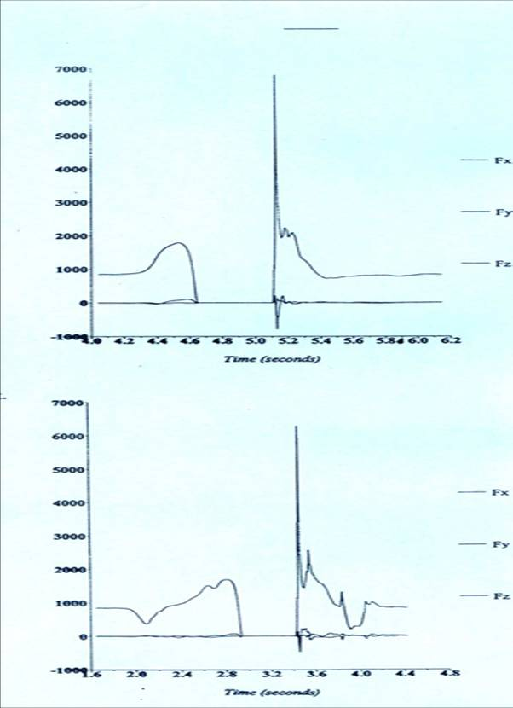
Risiko ved MST?
Lav kraft i konsentrisk sammenliknet med eksentrisk fase
Lav risiko

Slide 26
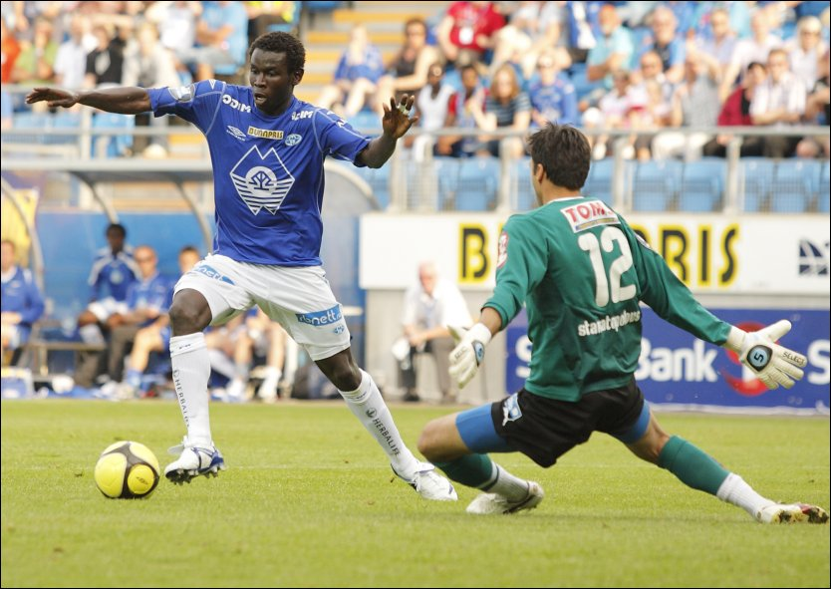
Anvendelse: Fotball
21 fotballspillere i eliteserien
Både styrke og utholdenhetstrening
2x pr. uke
8 uker

Slide 27
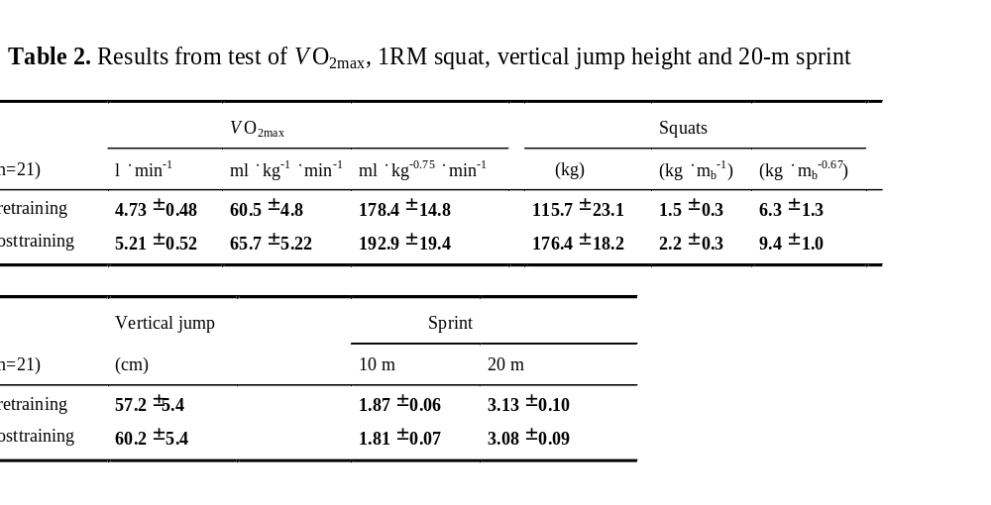
Resultater Molde fotballklubb forsesongen 2002

Slide 28
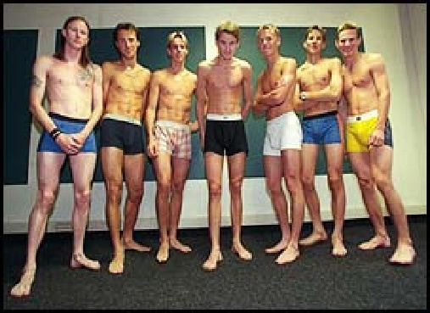
Avendelse: Trente utøvere
6 verdenscuphoppere
21.3 år
181 cm
66.1 kg
VO_{2max}:
  59.3 ml.kg^{-1.} min⁻¹
1RM dype knebøy:
  111 kg

Slide 29
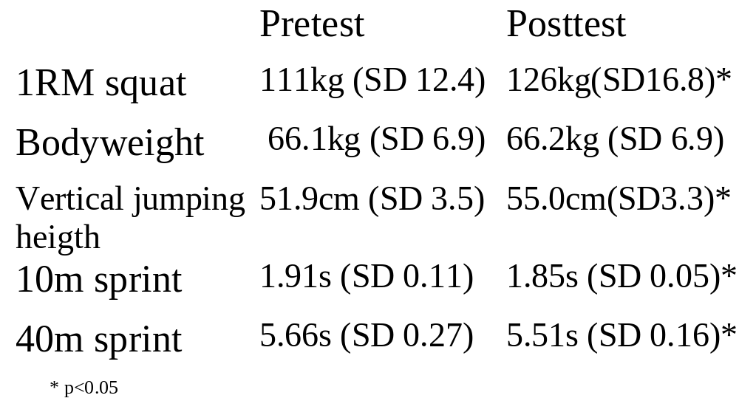
Resultater

Slide 30
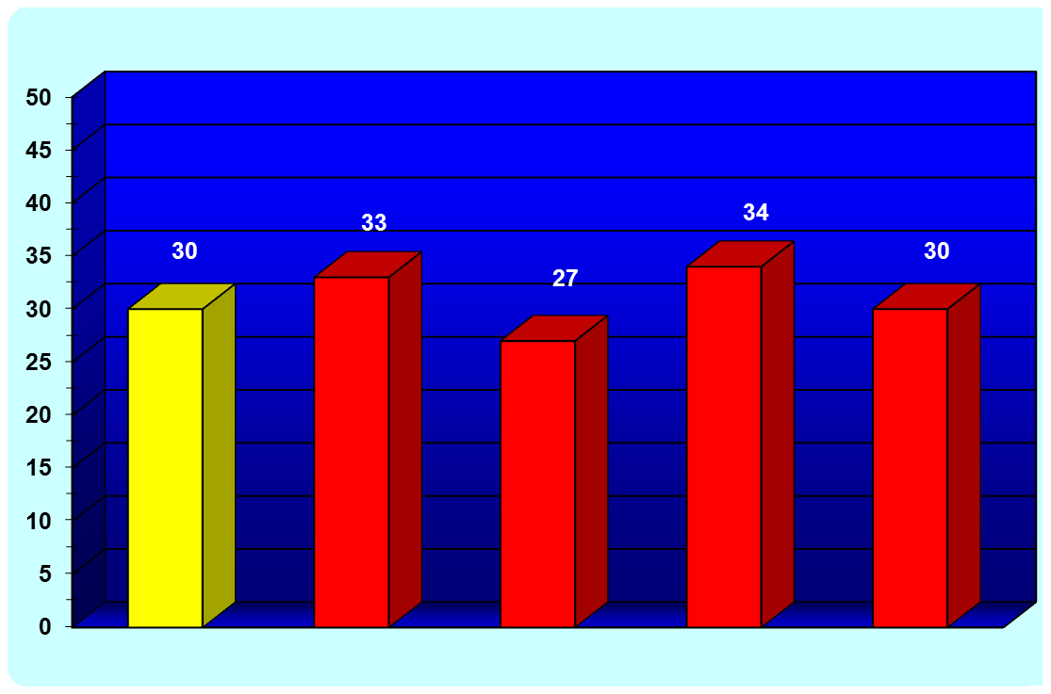
Eksempler på forbedringer av 1 RM som følge av
MST i ulike populasjoner - relative verdier
1 RM
(%)
Wang et al. 2014
(Healthy, Young)
Wang et al. 2014
(healthy, old)
Hoff et al. 2007
(COPD patients)
Størenet al. 2008
(runners)
Wang et al. 2010
(PAD patients)

Slide 31
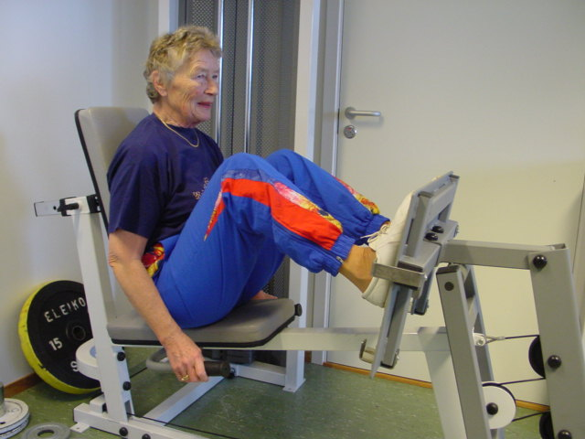
MST for pasienter
Bedre 1RM og RFD
⇓
Fysisk funksjon ⬆
Balanse ⬆
Prestasjon ⬆
Risiko ⬇ for eksempel:
  Kreft
  Død
  Beinskjørhet
  Hjerte-karsykdom

Slide 32
Eksempel: MST for Kronisk obstruktiv lungesykdom (KOLS)
5 serier - 5 repetisjoner
85-90% 1RM
Maksimal mobilisering av kraft i konsentrisk fase
Øker belastningen når reps og serier kan gjennomføres
3 x uken, 8 uker
KOLS-pasient

Slide 33
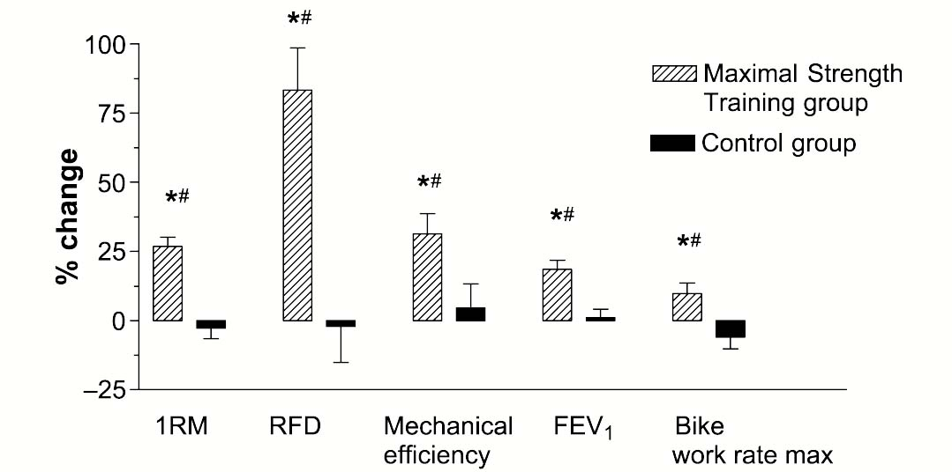
Resultater

Slide 34
Meget store muligheter for forbedring
Nedsatt
fysisk kapasitet
Sykdommer
Inaktivitet

Slide 35
Kroppens plastisitet gir en unik mulighet til et individuelt valg om hvilken retning man ønsker å følge

Slide 36
... mot inaktivitet

Slide 37
eller…
...eller mot utmerket helse, prestasjon og livskvalitet – og mulighet for et liv med lav risiko for livsstilsykdommer og tidlig død

